Slide 1
Social network and click-through prediction with factorization machines
Seung-hwan baek
2013.5.13

Slide 2
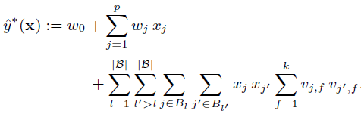
FM
Block 개념 사용
acceleration을 하려고 노력(non zero element를 줄이자)
같은 block안의 interaction은 없는거라고 봄.
하나의 카테고리에 해당하는 모든 variable을 한 block으로
User를 나타내는 attribute들을 하나의 block으로 등.
One block per categorical variable
Categorical variable
categorical variable is a variable that can take on one of
a limited, and usually fixed, number of possible values

Slide 3
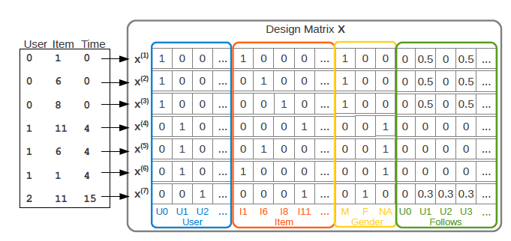
Matrix
Categorical variable: Binary로 저장
time은 사용하지 않음, 그러나 sequential feature는 뽑아내서 사용.
User action도 사용하지 않음
Column ➔ feature에 해당. 여기엔 총 4개의 category가 있고 매우 많은 predictor variable이 있음.

Slide 4
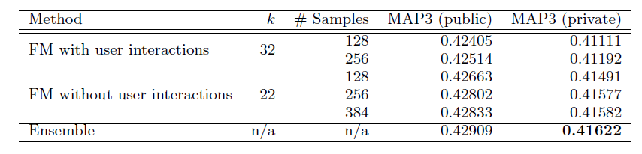
Markov Chain Monte Carlo inference(MCMC)
Regularization parameter를 model에 넣어서 자동으로 결정되게 만듦.
Standard deviation: 0.05
# of factors: k

Slide 5
Predicate
Main
User ID
Item ID
User Attributes & Social Network
Age, gender, # of tweets of the user
Tags, keyword
Set of all users that the user follows
Sequential information
Item info, user action table: not used.

Slide 6
Sequential information
Log scale truncated duration of
this session
Previous session
Next session
Next next session
Next next next session
Session index in descending order
# of
Sessions in the next 60 secs.
Sessions in the previous 60 secs.
Visit index
Categorical variable in binary form

Slide 7
Ensemble
FM with user interaction
Block안에서 interaction 무시됨.
FM without user interaction
추가적으로 user variable 간의 interaction이 무시됨.
Ex) Interaction between User id and age is removed.

Slide 8
Summary
FM을 사용하는 이유: Large categorical domain의 variable
MCMC를 사용
Predicate variable을 어떤걸 사용하느냐
Sequential info도 사용
사용하지 않는 정보도 있음: Item attribute, user action 등.
Block의 개념을 이용해 acceleration시킴
어떤 variable들을 하나의 Block으로 넣을 것인가
Ensemble

